Slide 1
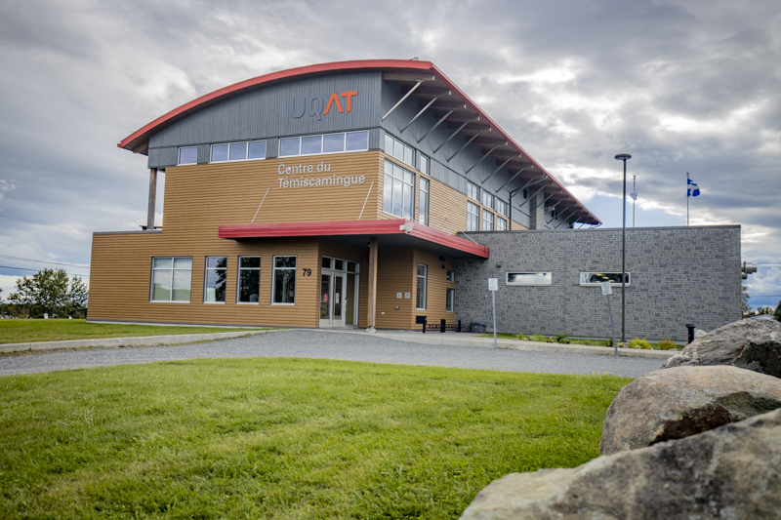
Laboratoire d’analyse agricole de l’UQAT
Présentation Journée de la recherche
24 novembre 2022

Slide 2
Laboratoire d’analyse agricole de l’UQAT
Un bref historique
  1997 Création de l’URDAAT
  2011 Inauguration de la Station de recherche en agroalimentaire de l’Abitibi-Témiscamingue
  2019 Création du Laboratoire d’analyse agricole (LAA)
  2021 Ouverture du LAA à la clientèle externe

Slide 3
Laboratoire d’analyse agricole de l’UQAT
Un laboratoire à vocation double
  Supporter la recherche à l’UQAT
    1 professeur à l’URDAAT et 13 étudiants gradués (maitrise & doctorat)
    Caractère académique et « participatif » des projets analytiques
    URDAAT mais aussi IRF et IRME, deux instituts de l’UQAT
  Desservir les agriculteurs locaux: Québec & Ontario
    Déjà disponible pour analyses de fourrage et ensilage
    Accréditations requises (CEAEQ et OMAFRA)
    Québec: Domaines requis pour PAEF

Slide 4
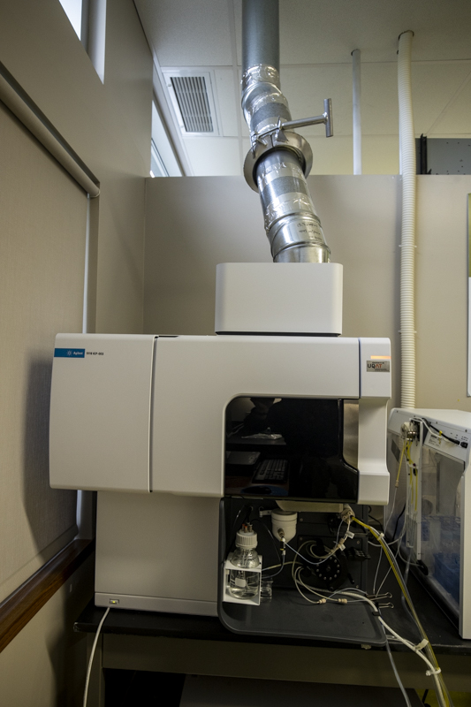
Offre analytique régulière
Analyse en proche infrarouge (NIRS)
Analyse élémentaire CNS (Elementar TM)
Métaux: extraction Mehlich III / ICP-OES
Métaux dans les plantes
Texture des sols (méthode Bouyoucos)
pH, pH tampon (SMP), pH pâte
Matière organique (perte au feu)

Slide 5
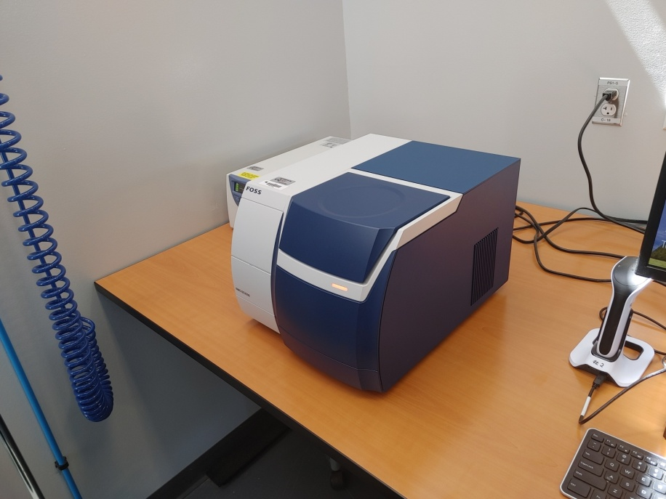
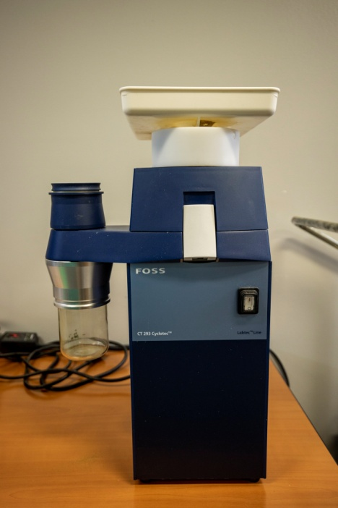
Analyse en proche infrarouge (NIRS)
Dépôt d’échantillons facile… ici au Témiscamingue!
Prédiction de la valeur nutritive / profil d’ensilage
Rapide et peu dispendieux $
Méthode validée sur le bon type de fourrages
  Variétés, teneur en légumineuses, fermentation, etc.

Slide 6
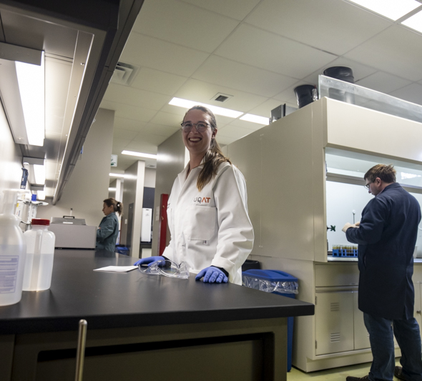
Capacités analytiques nombreuses
GC-MS
GC (injecteur: éch. Gazeux)
LC-MS
Spectroscopie
Potentiel en biochimie et microbiologie
Et une équipe dynamique, souriante et en croissance!

Slide 7
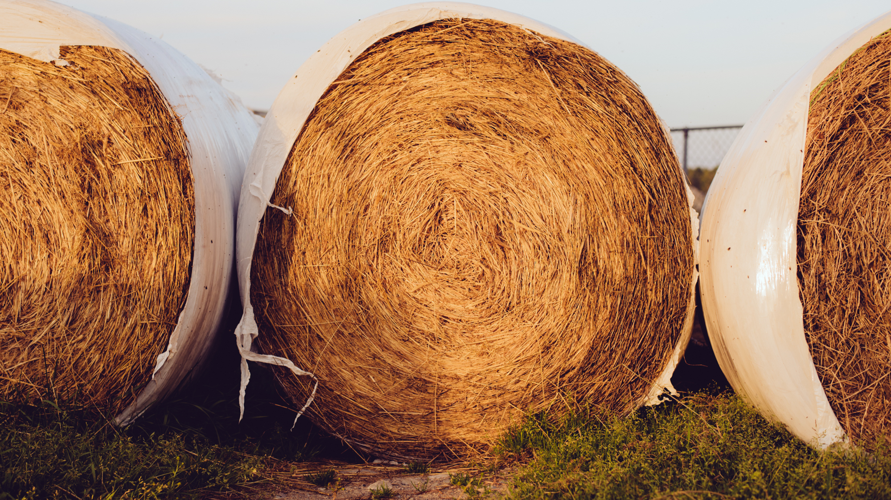

Questions?

